Slide 1
Публичные слушания по годовому отчету об исполнении бюджета Чебоксарского района за 2020 год

Slide 2
Положение о регулировании бюджетных правоотношений в Чебоксарском районе
Статья 59
Годовой отчет об исполнении бюджета Чебоксарского района подлежит рассмотрению Собранием депутатов Чебоксарского района и утверждению решением Собрания депутатов Чебоксарского района
Статья 61
Не позднее 1 апреля годовой отчет об исполнении бюджета Чебоксарского района и материалы к нему направляются в Контрольно-счетный орган Чебоксарского района
Статья 62
Не позднее 1 мая годовой отчет об исполнении бюджета Чебоксарского района представляется Собранию депутатов Чебоксарского района

Slide 3
Плановые показатели бюджета Чебоксарского района на 2020 год
Первоначальный бюджет 2020
Уточненный бюджет 2020
Отклонение (%)
Доходы
1 262 765,1
1 397 159,8
+10,6
Расходы
1 262 765,1
1 532 980,8
+21,4
Дефицит (-)
Профицит (+)
0,0
-135 821,0
Х

Slide 4
Доходы бюджета Чебоксарского района
ВСЕГО - 1 403,9
(с учетом возврата)
млн.руб.
Безвозмездные поступления
1 013,3
Собственные доходы
390,6
+8,3%
333,0
360,7
27,8%
-13,1%
43,6
37,9
72,2%

Slide 5
Доходы бюджета Чебоксарского района
млн.руб.
НДФЛ
317,0
Дотации
16,7
ЕНВД,УСН
22,9
Субсидии
514,4
От продажи и ис-пользования мун. имущества
23,6
Субвенция
536,9
Прочие налоговые и неналоговые
27,1
Иные
65,9

Slide 6
Возврат неиспользованных остатков средств 2019 года
в республиканский бюджет
Остатки, всего тыс.руб.
75 039,3
Возвращено в республиканский бюджет в январе 2021 года
14 714,0
Укрепление материально-технической базы муниципальных образовательных организаций (в части модернизации инфраструктуры)
60 324,0
Субсидии на благоустройство дворовых территорий и тротуаров в населенных пунктах
1,3
Субвенции на выплату компенсации платы, взимаемой с родителей (законных представителей) за присмотр и уход за детьми, посещающими образовательные организации, реализующие образовательную программу дошкольного образования

Slide 7
Меры для пополнения бюджета доходами
Межведомственная комиссия по повышению устойчивости социально-экономического развития района

Slide 8
Анализ недоимки по неналоговым доходам
Неналоговые доходы
Недоимка на 01.01.2019
Недоимка на 01.01.2020
Отклоне-ние (+,-)
Количество действующих договоров аренды:
на земельные участки -
531;
на муниц. имущество –
19
Арендная плата за землю
4 806,5
2 697,9
-2 108,6
Доходы от использования имущества
1 894,2
479,8
- 1 414,4
Возбуждено исполнительное производство по 20 договорам аренды на сумму 2 873,8 тыс.руб.
Поступило в бюджет по 1 исполнительному листу 48,6 тыс.руб.

Slide 9
Расходы бюджета Чебоксарского района

Slide 10
Расходы бюджета Чебоксарского района
Межбюджетные трансферты поселениям, 9,6%

Slide 11
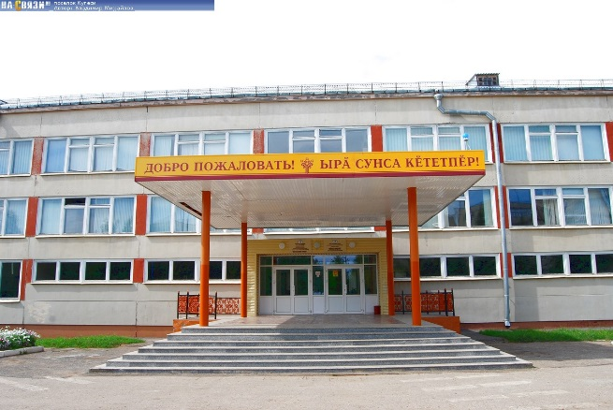
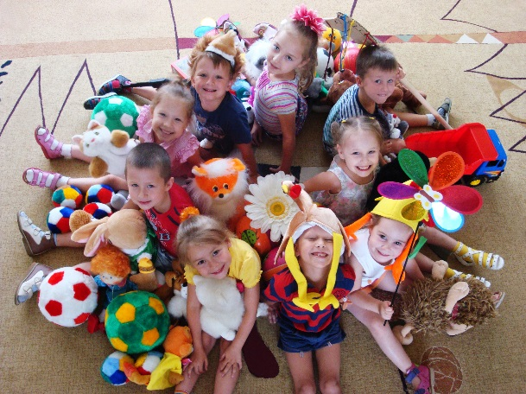
Расходы на образование
783 410,6
718 370,6
405 029,3
442 951,2

Slide 12
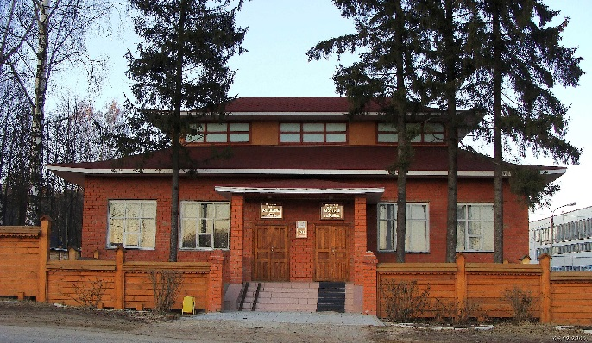
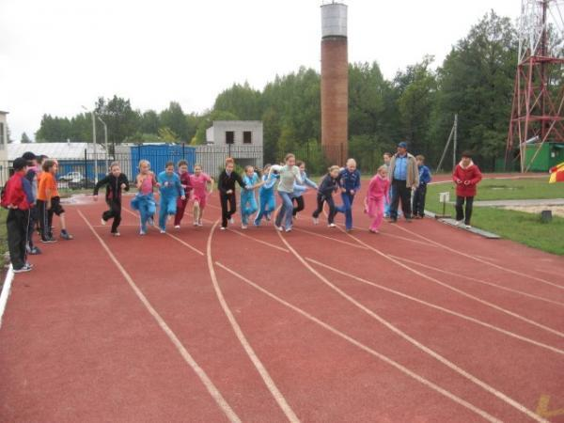
Расходы на культуру и спорт

Slide 13
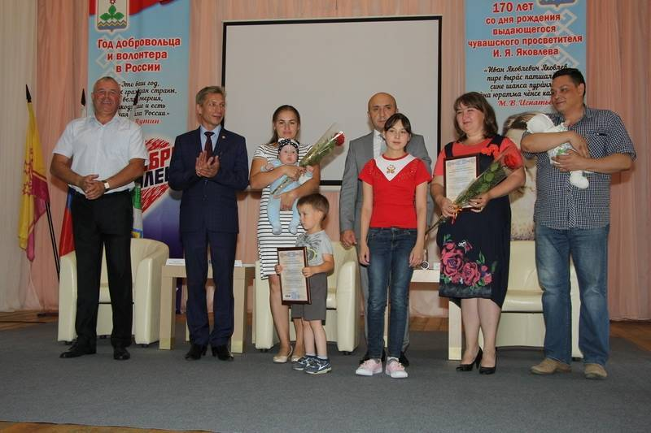
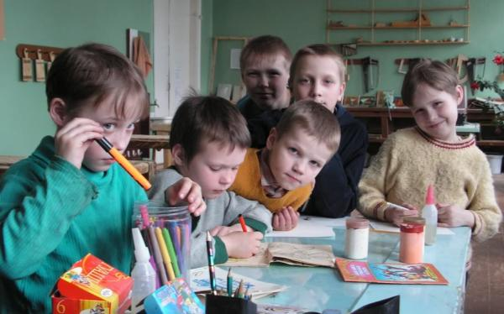
Социальная политика

Slide 14
Итоги исполнения бюджета
Доходы
1 403 938,6
Расходы
1 427 671,7
Дефицит
-23 733,1

Slide 15
СПАСИБО ЗА ВНИМАНИЕ

